Slide 1
Практический семинар для учителей начальной школы
Использования ИКТ в рамках проекта «Электронная школа» в соответствии с ФГОС начального образования (из опыта работы школы

Slide 2
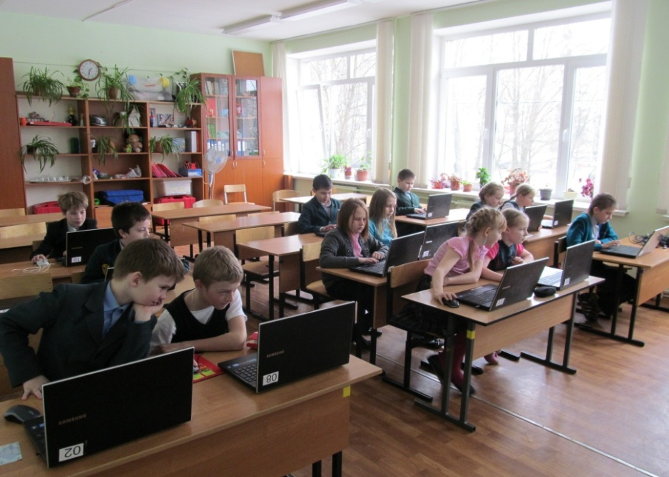
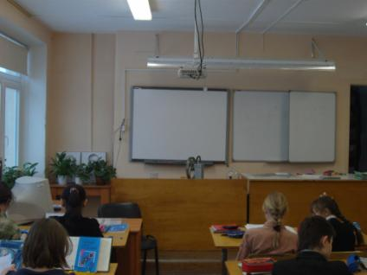
«Научить человека жить в информационном мире – важнейшая задача современной школы»
Академик Семенов

Slide 3
Цели использования ИКТ
• Повысить мотивацию обучения; • Повысить эффективность процесса обучения; • Способствовать активизации познавательной сферы обучающихся; • Совершенствовать методики проведения уроков; • Своевременно отслеживать результаты обучения и воспитания; • Планировать и систематизировать свою работу; • Использовать как средство самообразования; • Качественно и быстро подготовить урок (мероприятие).

Slide 4
Работая учителем сегодня недостаточно просто владеть методикой обучения, необходимо учитывать то новое, что появляется в педагогической науке, и брать на вооружение, лишь пропустив через себя, творчески осмыслив.

Slide 5
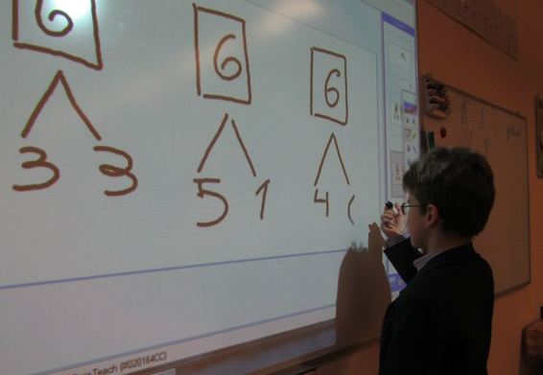
Использование интерактивной доски на уроке - это не только возможность увлечь школьников интересным материалом, но и самому учителю по-новому взглянуть на свой предмет.

Slide 6
Информатизация начального образования проходит по следующим направлениям:
• Использование ИКТ в качестве дидактического средства обучения (создание дидактических пособий, разработка и применение готовых компьютерных программ по различным предметам, использование в своей работе Интернет-ресурсов и т.д.;) • Проведение урока с использованием ИТ (применение ИТ на отдельных этапах урока, использование ИТ для закрепления и контроля знаний, организация групповой и индивидуальной работы, внеурочной деятельности и работы с родителями); • Осуществление проектной деятельности младших школьников с использованием ИКТ.

Slide 7
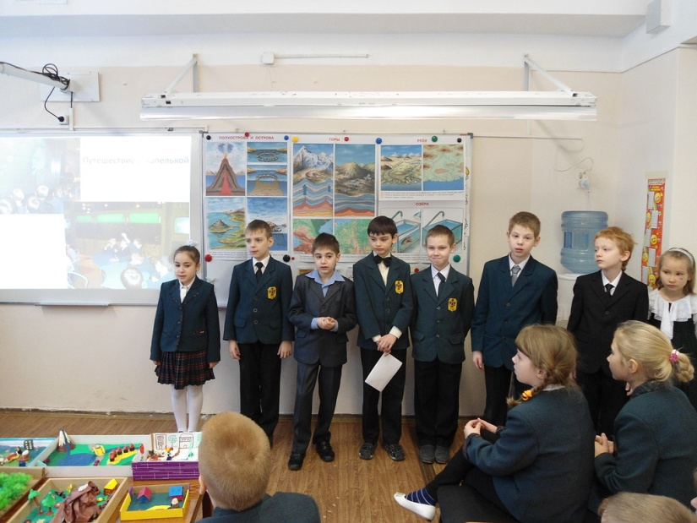
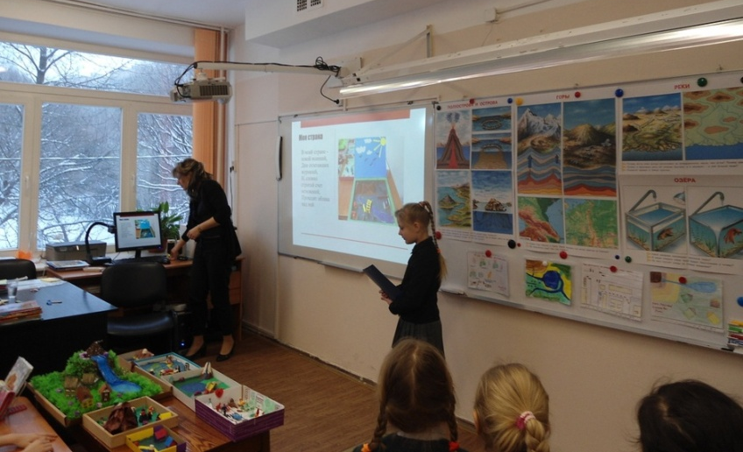
День науки и творчества. Защита проектов.

Slide 8
Основные возможности использования ИКТ
• Создание и подготовка дидактических материалов (варианты заданий, таблицы, памятки, схемы, чертежи, демонстрационные таблицы и т.д.); • Создание презентаций на определенную тему по учебному материалу; • Использование готовых программных продуктов; • Поиск и использование Интернет-ресурсов при подготовке уроков, внеклассного мероприятия, самообразования; • Создание мониторингов по отслеживанию результатов обучения и воспитания; • Создание текстовых работ; • Обобщение методического опыта и публикация в интернете .

Slide 9
Главной целью внедрения информационно-коммуникационных технологий в образовательный процесс должно стать появление новых видов учебной деятельности, характерных именно для современной информационной среды.

Slide 10
Особенности ИКТ технологии:
1. Повышение уровня использования наглядности на уроке. 2. Повышение производительности урока. 3. Установление межпредметных связей. 4. Преподаватель создающий, или использующий информационные технологии вынужден обращать огромное внимание на логику подачи учебного материала, что положительным образом сказывается на уровне знаний учащихся. 5. Изменяется отношение к ПК. Ребята начинают воспринимать его в качестве универсального инструмента для работы в любой области человеческой деятельности, а не как инструмент для игры и развлечения.
Обеспечивает высокую степень дифференциации обучения (возможность индивидуально подойти к каждому ученику, применяя разноуровневые задания).

Slide 11
1.Владеть основами работы на компьютере; 2.Иметь навыки работы с мультимедийными программами; 3.Владеть основами работы в Интернете. 4. Владеть нормативными документами и требованиями Санпина.
Требования предъявляемые к учителю, работающему с использованием ИКТ:

Slide 12
«Не навреди!»
Организация учебного процесса в начальной школе, прежде всего, должна способствовать активизации познавательной сферы обучающихся, успешному усвоению учебного материала и способствовать психическому развитию ребенка.

Slide 14
Литература
http://prezentacii.com/obschestvoznanie/1130-ispolzovanie-ikt-na-urokah-v-nachalnoy-shkole.htmIctsport.wehse.ru/.../VOZMOZHNOSTI_SREDSTV_NOVYH_INFORMATSIONNYH_TEHNOLOGIY_1228126672.doc pedsovet.org/.../Itemid,118/ Использование ИКТ в образовательном процессе. Афанасьева О.В. festival.1september.ru/.../513744/

